Slide 1






18de Vakantiebarometer
Europ Assistance
Woensdag 23 mei 2018

Slide 2
Programma
Europ Assistance in de wereld en in België
De 18de Europese Vakantiebarometer
(plannen, budget, bestemmingen, ideale vakantie, nieuwe trends)
Q&A
Presentatie : Jan van Heel, Marketing Director & Xavier Van Caneghem, PR & Market Analyst

Slide 3


Europ Assistance
in de wereld en in België

Slide 4
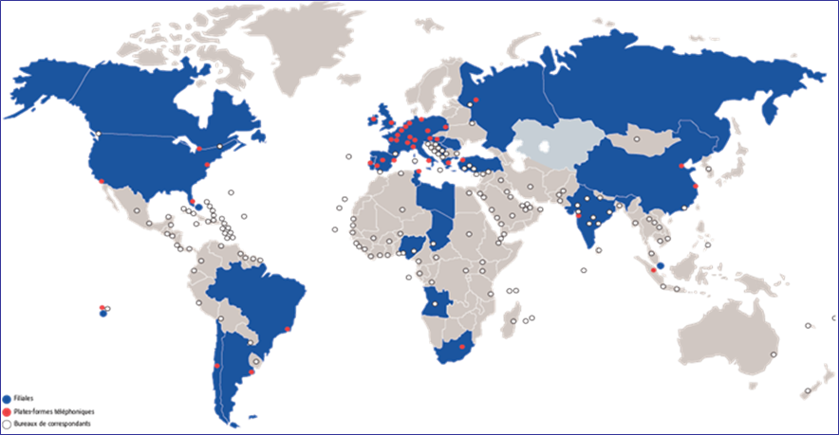
De Europ Assistance Groep
Kerncijfers
Meer dan 8.500 personeelsleden
37 ondernemingen en bijkantoren
in 33 landen
200 landen en gebieden wereldwijd waar medewerkers van de Groep aanwezig zijn
750.000 partnerreferenties
1 interventie elke 2 seconden wereldwijd
2 telefonische oproepen per seconde wereldwijd
Meer dan 300 miljoen klanten

Slide 5
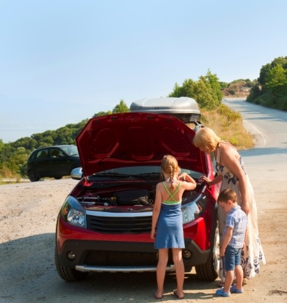
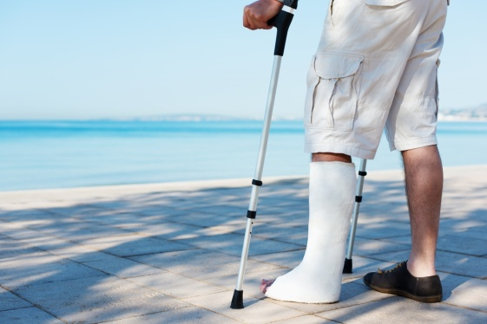


Een compleet professioneel netwerk voor onze 4 beroepen
TRAVEL
AUTOMOTIVE
    Ambulanciers
    Private
    luchtvaartmaatschappijen
    Opticiens
    Tandartsen
    Artsen
    Ziekenhuizen
    Depannagediensten
    Sleepdiensten
    Autoverhuurdiensten
    Chauffeurs, taxi’s
    Hotelhouders
    Garagehouders
HEALTH
HOME & FAMILY
    Ambulanciers
    Ziekenhuizen en
    klinieken
    Professionele dienstverleners
    voor hulpbehoevende
    ouderen
    Gezondheidsprofessionals:
    huisartsen, specialisten,
    verplegers, kinesitherapeuten
    Professionele medische
    bijstandsverleners
    Professionele
    gezinsbijstandsverleners
    Elektriciens,
    loodgieters, raamherstellers
    Organisaties voor werkzoekenden
    Professionals uit de bouwsector
    Organisaties voor kinderopvang

Slide 6

Europ Assistance in België
  Marktleider
  Gedreven medewerkers
  Producten en diensten van hoogwaardige kwaliteit
205 vaste medewerkers
Meer dan 300.000 oproepen per jaar
125.000 te behandelen medische en technische dossiers
(van eenvoudig advies tot het ziekenvervoer per vliegtuig)
Bruto omzet 2017 = 74,2 M € (+ 7.2% vs 2016)
Een naambekendheid van 90% op de markt van bijstandsverleners
Een getrouwheidsgraad van 85%
Een aanbevelingsgraad van 94% door de klanten
Decavi Trofee: Laureaat « Beste reisverzekeraar » 2018
voor de Annulatieverzekering NoGo
Cijfers 2017

Slide 7
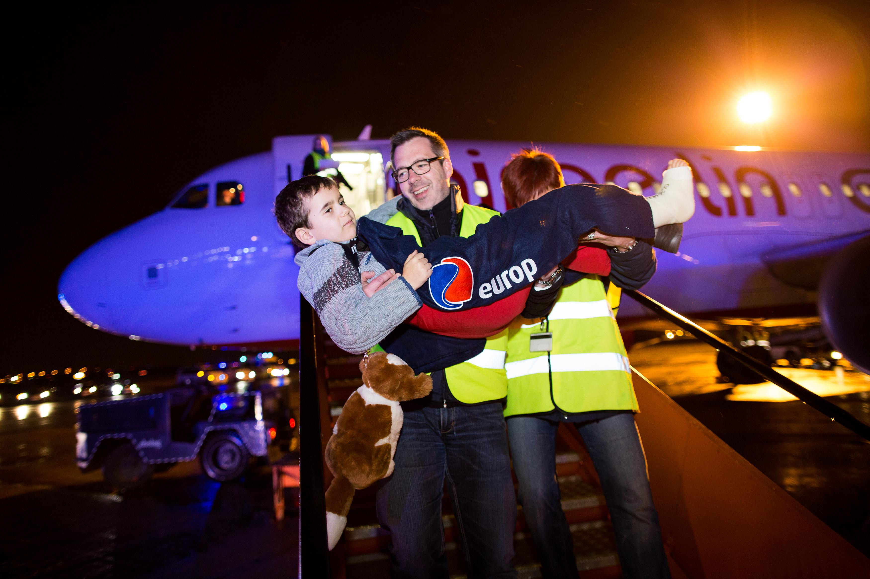
De zomer bij Europ Assistance
(cijfers juli-augustus 2017)
125 medewerkers op het bijstandsplatform (vs. 90 tijdens het jaar)
Meer dan 65.000 oproepen in 2 maanden met soms pieken
van 1.300 oproepen per dag
Meer dan 2,200 medische dossiers, 15.000 technische dossiers in België
en 4.500 technische dossiers in het buitenland
1 dossier op 4 houdt een repatriëring in
1 medische interventie op 3 houdt een
ziekenhuisopname in

Slide 8

18de
Europese Vakantiebarometer

Slide 9
Doelstellingen van de Vakantiebarometer
1. Een strategisch hulpmiddel
  Sinds 18 jaar laat deze alomvattende enquête over de vakanties in Europese landen (+ sinds kort in niet-Europese landen) en in België in het bijzonder ons toe om:
    tendensen op lange en korte termijn te analyseren, het bekommernisniveau van onze klanten te meten en hen beter te helpen bij hun vakantievoorbereidingen.
    onze diensten aan te passen aan de markt: creëren van nieuwe diensten op maat en bijstellen van de Algemene Voorwaarden (Reisannulatieverzekering NoGo, reisbijstand en pechverhelping,…), ontwikkelen van nieuwe technologieën, nieuwe apps, …
    Onze aanbevelingen op de sociale media te optimaliseren, online preventieplatform, blog,…

Slide 10
Doelstellingen van de Vakantiebarometer
  Operationeel gezien, laat deze barometer Europ Assistance toe om de doeltreffendheid van de interventies tijdens de zomerperiode te verbeteren:
    Medewerkers worden in België ingezet, rekening houdend met de reisbestemmingen (skills - talen) en het ‘type’ pathologie (dokter aanwezig op het bijstandsplatform)
    Logistieke voorbereiding:
        Vloot vervangwagens (monovolumes in Frankrijk, Italië en Spanje)
        Organisatie van lokale depannagenetwerken (versterkt in het Zuiden van Frankrijk)
        Aanpassing aan de nieuwe transportmiddelen gebruikt door de vakantiegangers
2. Een operationeel hulpmiddel

Slide 11

Methodologie en resultaten

Slide 12
Methodologie
Enquête uitgevoerd door IPSOS bij 16 000 personen die in 14 landen (Europa, USA, Brazilië, India en China) verblijven.
De interviews werden online en telefonisch uitgevoerd tussen 27 maart en 19 april 2018.
“Vakantie” = meer dan 4 opeenvolgende nachten die men buitenshuis doorbrengt, uitgezonderd professionele redenen, van juni t.e.m. september 2018.
Nationale steekproeven representatief voor de nationale bevolking, leeftijd 18 jaar en ouder, samengesteld volgens een quotamethode (geslacht, leeftijd, beroep van gezinshoofd, na een selectie per regio en omvang van agglomeratie).
Foutenmarge:
op 1000 deelnemers/land: 1,4% à 3,1%
op 2000 deelnemers/land: 1% à 2.3%

Slide 13














Verdeling van enquête 2018
Verdeling Europa
Verdeling VS
& Brazilië
Verdeling Azië
1000 Amerikanen
1000
Britten
1000
Duitsers
1000
Polen
1000
Belgen
2000
Chinezen
1000
Zwitsers
1000
Oostenrijkers
1000 Brazilianen
1000
Fransen
1000
Spanjaarden
2000
Indiërs
1000
Portugezen
1000
Italianen
14 landen
16.000 interviews

Slide 14
Vakantieplannen voor de zomer 2018

Slide 15

De vakantieplannen van de Europeanen
Lichte stijging in de vakantieplannen voor de zomer van 2018
en terugkeer naar het niveau van 2010
64% van de Europeanen heeft vakantieplannen deze zomer (+1 pt vs 2017), de tendens is sterker bij de niet-Europeanen
EUROPA US BRAZILIË CHINA INDIA

Slide 16
De vakantieplannen van de Europeanen
Stabilisatie van vakantieplannen vs 2017. Sterkere stijging in Frankrijk. Polen en Portugal bevinden zich onderaan de rangschikking.
In %
Frankrijk: 69
Oostenrijk: 66
Zwitserland: 65
Groot-Brittannië: 64
Duitsland: 64
België: 63
Italië: 62
Spanje: 61
Polen: 60
Portugal: 59
+6
Europees gemiddelde: 64 %

Slide 17
Stijging bij vakantieplannen van de Europeanen
Vraag: Bent u van plan deze zomer op vakantie te gaan, dit wil zeggen tussen juni tot en met september? (slechts 1 antwoord mogelijk)
Lichte stijging in het aantal vakantiegangers dat meerdere keren zal vertrekken, het aantal vakantiegangers dat een enkele reis plant blijft gelijk.
Ja
Waarvan: “Een keer”
Waarvan: “Meerdere keren”

Slide 18





Duur van de zomervakantie bij Europeanen
Minder dan een week
9% (+1 pt) | 10% | 11% | 11% | 12%
33% (-4 ptn) | 27% | 32% | 38% | 38%
35 % (=) | 35% | 30% | 31% | 29%
15% (+2 ptn) | 20% | 12% | 13% | 12%
8% (+1 pt) | 9% | 15% | 8% | 9%
1 week
2 weken
3 weken
4 weken of meer
Van deze 5 landen vertrekken de Italianen en Portugezen het meest voor 1 week op vakantie.
+ xx / -xx = veranderingen vs 2017

Slide 19





Duur van de zomervakantie bij Europeanen
Minder dan een week
12% | 5% | 9% | 6% | 12%
41% | 29% | 32% | 27% | 30%
33% | 45% | 38% | 44% | 33%
8% | 17% | 13% | 15% | 15%
7% | 9% | 8% | 8% | 11%
1 week
2 weken
3 weken
4 weken of meer
Over het geheel genomen, gaan de Britten het meest gedurende 1 week op vakantie, de Duitsers, Zwitsers en Oostenrijkers meestal gedurende 2 weken.

Slide 20








Gemiddelde vakantieduur
Gemiddeld aantal weken
EuropA: 1.8 weken gemiddeld (=)
2.0
=
2.0
-0.1
1.9
+0.1
1.9
=
1.9
+0.1
1.9
1.8
+0.1
1.7
=
1.7
1.6
-0.2
Het aantal korte verblijven beïnvloedt de daling van de gemiddelde vakantieduur.
In veel landen bedraagt de vakantieduur 2 weken of minder.
2.2
=
1.5
+0.1
1.3
1.3

Slide 21
Stijging vakantieplannen van de Belgen voor de zomer 2018
Vraag: Bent u van plan deze zomer op vakantie te gaan, dit wil zeggen tussen juni tot en met september? (slechts 1 antwoord mogelijk)
Ja
Waarvan: “Een keer”
Waarvan: “Meerdere keren”
De vakantieplannen van de Belgen blijven stijgen (+3 ptn) tot 63%, het hoogste percentage van de afgelopen jaren en vergelijkbaar met 2009 tot 2012.
Deze stijging is het sterkst bij de meervoudige vertrekken (25%, +2 ptn).

Slide 22
De vakantieplannen voor de zomer 2018
(België FR/NL)
Belgen vertrekken vaker in juli (31%) dan in augustus (26%)
2018
Stijging in de intentie om op vakantie te gaan, vooral bij de NL (63%, +6 ptn) vs 65% bij de FR (-1 pt).
Enkele vertrekken: daling bij de FR met 5 ptn (37%) en stijging bij de NL (38%, +5 ptn).
Lichte stijging (+2 ptn) bij veelvoudige vertrekken, weinig verschil tussen FR en NL.
Nieuwe daling van aantal Belgen dat aangeeft niet op vakantie te zullen gaan (37%, -3 ptn vs 2017 en -16 ptn vs 2016 !).
De reizigers lijken meer vertrouwen te hebben dan in 2016 en 2017.

Slide 23
Totale duur van de zomervakantie (België – FR/NL)
De korte verblijven nemen af ten voordele van de lange verblijven
2017
2018
Daling vakanties van max 1 week (42%, -3 ptn), vooral bij de NL (41%, -7 pts).
Ter info: voor 45% van de Belgen die max. 1 week vertrekken, beantwoordt de reis aan een City trip
Status quo vs 2017 op nationaal niveau van vakanties van 2 weken, maar stijging bij de NL (38%, +4 ptn) en daling bij de FR (33%, -3 ptn)
Stijging van de vakanties van 3 weken en meer.

Slide 24
Vakantieplannen en duur van de zomervakantie 2018 (België FR/NL)
De Belgen vertrekken iets minder vaak maar 1 keer.
De veelvoudige vertrekken en lange verblijven stijgen licht.
Hun gemiddelde vakantieduur is 1.9 weken.

Slide 25

De zomervakantiebestemmingen

Slide 26
Vakantie in eigen land
VS
46%
(+5)
UK
26%
(-5)
België
16%
(=)
Polen
45%
Duitsland
27%
(-3)
China
32%
Frankrijk
57%
(-6)
Oostenrijk
30%
(+2)
Brazilië
33%
(-1)
India
25%
Portugal
45%
Spanje
56%
(+4)
Italië
52%
(-4)
Zwitserland
20%
(=)
37% van de Europeanen, 36 % van alle landen blijft in eigen land
Vakanties in eigen land blijven een meerderheid vormen, vooral in de Zuid-Europese landen (Frankrijk, Italië, Spanje). België scoort het zwakst (16%), net als in 2017

Slide 27

Waar gaan de Europeanen deze zomer met vakantie?
Bron: personen die verklaren op vakantie te gaan in de zomer van 2018
Meerdere antwoorden mogelijk
Weet niet: 22%
Europa
73% 72%
Noord-Amerika
2017 - 2018
3% 3%
Midden-Oosten/ Azië/Pacific
2017 - 2018
6% 8%
Zuid-Amerika/ Caraïben
Afrika
2017 - 2018
In eigen land
3% 4%
3% 3%
2017 - 2018
36% (-1pt)
2017 - 2018
Op het moment van de enquête, had 22% van de bevraagden nog geen bestemming gekozen. Desondanks blijft Europa de favoriete vakantiebestemming van de Europeanen.

Slide 28
Waar gaan de Europeanen deze zomer met vakantie ?
Bestemmingen in het buitenland
Spanje
19%
Frankrijk
34%
Spanje
18%
Italië
12%
Canada
6%
Frankrijk
11%
Italië
10%
Mexico
4%
Italië
3%
Spanje
15%
Spanje
9%
Italië
14%
Oostenrijk
8%
Italië
8%
Griekenland
7%
Spanje
16%
Japan
21%
Thaïland
15%
US
11%
Italië
8%
Portugal
7%
Italië
29%
Argentinië
11%
Spanje
26%
Kroatië
23%
Italië
6%
Chili
5%
Italië
10%
Duitsland
11%
Frankrijk
9%
Australië
12%
Frankrijk
12%
Spanje
14%
Singapore
12%
Thaïland
8%
Italië
10%
Portugal
7%
Frankrijk
8%
Griekenland
9%
Spanje
19%
Italië
25%
Frankrijk
18%
Spanje en Italië zijn de favoriete bestemmingen voor het merendeel van de Europeanen.

Slide 29
Waar gaan de Belgen deze zomer met vakantie?
Meerdere antwoorden mogelijk
Weet niet: 15%
Europa
77% 78%
Noord-Amerika
2017 - 2018
3% 3%
Midden-Oosten/ Azië/Pacific
2017 - 2018
7% 9%
Zuid-Amerika/ Caraïben
Afrika
2017 - 2018
6% 6%
3% 2%
2017 - 2018
2017 - 2018
78% van de Belgen blijft in Europa (+1pt), waarvan 73% van de 18-34 jarigen en 79% van de +35 jarigen.
Ter herinnering: 16% van de België blijft in België.
Stijging van reizen naar Azië en Pacific.

Slide 30

Populairste landen bij de Belgen deze zomer
Meerdere antwoorden
Iets minder dan 3% van de Belgen reist naar Marokko (+1 pt) en iets minder dan 2% naar Tunesië (=)
0,5% reist naar Egypte (idem 2017)
Frankijk blijft de populairste bestemming van de Belgen en wint 2 ptn.
Spanje blijft op de 2e plaats staan voor de Belgen, vóór België en Italië.
Turkije wint 1 pt (3%)

Slide 31
Populairste landen bij de Belgen deze zomer
(FR/NL)
Meerdere antwoorden
Stijging van de populariteit van Frankrijk, vooral bij de NL (+6 ptn), lichte daling bij de FR (-2 ptn)
Spanje: daling bij de NL (-2 ptn) en bij de FR (-1 ptn)
België: status quo bij de FR en NL vs 2017
Nederland en Duitsland zeer populair bij de NL
Griekenland een tikkeltje populairder bij de FR (+ 1pt)
Geen verschillen bij de FR en NL voor Turkije

Slide 32

Landen die het meest gevreesd worden voor hun veiligheidssituatie
Welke landen wilt u dit jaar niet bezoeken wegens « onveilig »?
De onzekerheid en het risico op aanslagen in bepaalde landen blijven de keuze van bestemming beïnvloeden voor een aantal Belgen. Syrië (5%) en Irak (3%). Maar dit zijn landen waar de toeristen niet/niet meer op reis willen gaan.

Slide 33

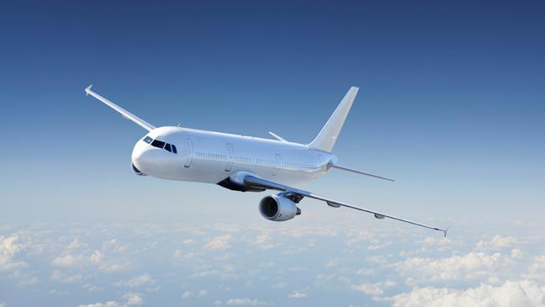
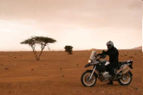
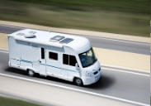
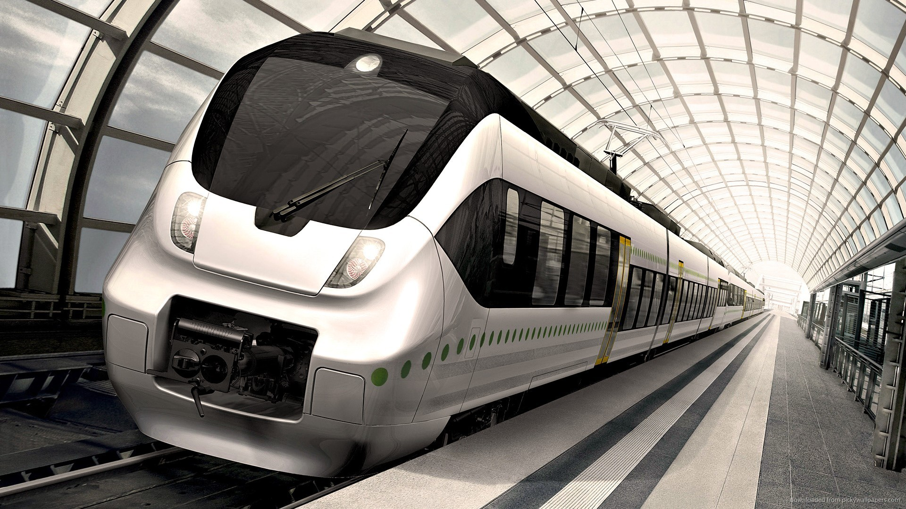

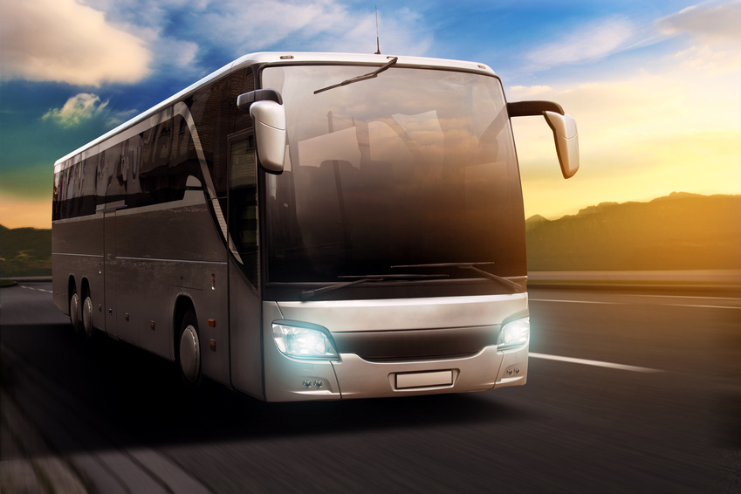
De auto: het voornaamste transportmiddel gebruikt door de Belgen op weg naar hun vakantiebestemming
Bron: Aantal Belgen dat verklaart in de loop van de zomer 2018 met vakantie te vertrekken.
Welk (hoofd)transportmiddel bent u van plan te gebruiken op weg naar uw vakantiebestemming(en)?
Meerdere antwoorden mogelijk
 | 2018 | 2017 | 2016 | 2015
Auto | 55% | 56% | 52% | 53%
Vliegtuig | 48% | 48% | 43% | 43%
Trein | 8% | 11% | 2% | 5%
Campingcar of Mobilhome | 2% | 3% | 3% | 4%
Autocar | 4% | 5% | 5% | 4%
Boot | 2% | 0% | 1% | 3%
Fiets | 1% | 2% | 1% | 2%
Moto | 1% | 3% | 1% | 1%
Andere | 1% | 1% | 1% | 1%
Enkele voorkeuren
Auto: 75% vd gezinnen +2 kinderen
Trein: jongeren < 24 jaar (10%)
Autocar: jongeren < 24 jaar (8%, -7 ptn!)
Vliegtuig: 65% vd 18-24 jarigen!
Handhaving auto en vliegtuig vs 2016.
Daling trein (gevolg van stakingen SNCF?)

Slide 34

Gedroomde sportwedstrijden

Slide 35







De grote sportwedstrijden die de Belgen graag zouden willen bijwonen
Welke grote sportwedstrijd tussen 2018 en 2020 zou u willen bijwonen en waarvoor u naar het buitenland zou reizen?
Europees kampioenschap voetbal 2020
26%
Roland Garros 2018
23%
Tour de France 2018
23%
Wereldbeker voetbal in Rusland 2018
22%
Monaco Grand Prix 2018
22%
Wimbledon 2018
20%
Olympische Spelen 2020 in Tokyo
19%

Slide 36

Het vakantiebudget

Slide 37

Vakantiebudget van Europeanen en niet-Europeanen
= gemiddeld familiebudget
EUROPA
USA
BrAZILIË
$ 2.643 -1%
(€2.163)
R$ 5.209 +18%
(€1.238)
€1.957 -2% vs 2017
Vakantiebudget Eurozone
(Zonder UK, Zwitserland en Polen)
€2.004 +1% vs 2017
CHINA
INDIA
¥ 15.707
(€2.035)
₹ 181,626
(€2.234)
Toegepaste Wisselkoers
1 GBP = €1.14 | 1 PLN = €0.24 | 1 USD = €0.82 | 1 INR = €0.012
1 CHF = €0.84 |  | 1 BRL = €0.24 | 1 CNY = €0.13

Slide 38
Vakantiebudget van Europeanen
= gemiddeld familiebudget
ZWITSERLAND
OOSTENRIJK
DUITSLAND
BELGIË
UK
CHF 3.235 +9% (€2.710) | €2.645 +9% | €2.376 +3% | €2.318 +6% | £1.955 +23% (€2.230)
€1.993 +1% | €1.776 +2% | €1.658 = | €1.370 | Zł 4.324 (€1.030)
FRANKRIJK
ITALiË
SPANJE
PORTUGAL
POLEN
België bekleedt de 4de plaats in het Europees klassement

Slide 39
Het vakantiebudget van de Belgen t.o.v. hun vakantieplannen
De stijging van het vakantiebudget geeft de vakantieplannen en de meervoudige reizen een duwtje in de rug.
Ondanks een lager budget dan in 2013 en 2014, zijn de Belgen reislustiger.

Slide 40
Vakantiebudget van de Belgen
6%
 | BE | NL | FR
< 1.500 € | 40% (-2 pts) | 41% (-5 pts) | 39% (+1 pt)
> 2.500 € | 28% (-1 pt) | 26% (+2 pts) | 30% (-4 pts)
In 2018 stijgt het gemiddeld vakantiebudget van de Belg met 6% (+ € 139) t.o.v. 2017 :
+7% bij de NL (na een daling van 17% tussen 2016 en 2017)
+5% bij de FR (na een daling van 3 % tussen 2016 et 2017)

Slide 41

De ideale vakantie

Slide 42
De belangrijkste vakantieactiviteiten tijdens de zomer
Europa
54%
Ontspanning
65%
44%
Samenzijn met familie, partner of vrienden
26%
43%
Nieuwe culturen ontdekken, op zoek gaan naar een compleet andere omgeving
23%
15%
Van de woning genieten
9%
11%
Tijd nemen om te lezen en nieuwe dingen te ontdekken
4%
10%
Mensen ontmoeten
4%
10%
Sporten (wandelen, klimmen, etc.)
4%
Meer dan ooit willen Europeanen (en Belgen) tijdens de vakantie zich bovenal ontspannen en samenzijn met vrienden of familie.

Slide 43

Het type bestemmingen

Slide 44

Het type vakantiebestemmingen deze zomer
Zee
57% | 61% | 64% | 70% | 58%
22% | 15% | 40% | 23% | 34%
16% | 18% | 23% | 15% | 14%
20% | 21% | 23% | 15% | 25%
24% | 23% | 11% | 22% | 14%
Stad
Bergen
Platteland
Rondreis
De zee blijft veruit het meest populaire type vakantiebestemming, maar stedelijke bestemmingen
(City Trips) worden opnieuw belangrijker, met name voor de Spanjaarden, Portugezen en Britten.

Slide 45


Het type vakantiebestemmingen deze zomer
Zee
57% | 65% | 67% | 62% | 59%
29% | 18% | 20% | 25% | 20%
12% | 17% | 19% | 19% | 34%
29% | 18% | 24% | 25% | 16%
22% | 19% | 23% | 20% | 29%
Stad
Bergen
Platteland
Rondreis

Slide 46
Het type vakantiebestemmingen van de Belgen
Meerdere antwoorden mogelijk
Zee (57%, +1pt)
Rondreis (24%,-5ptn)
Stad (22%, +3pts)
Platteland (20%, -5ptn)
Bergen (16%, -1pt)
18-25 jarigen kiezen vaker voor vakanties in een stad (28% van de 18-24 jarigen en 30% van de 25-34 jarigen).
Bestemmingen zijn het minst populair.
Belgen trekken vaker naar de zee vs 2017 (57%, +1 pt)

Slide 47
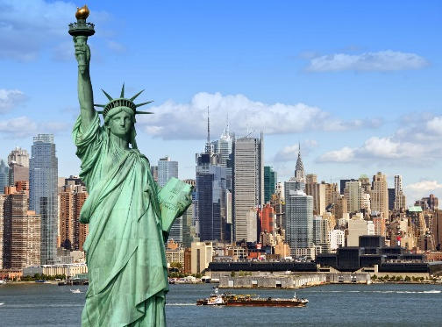
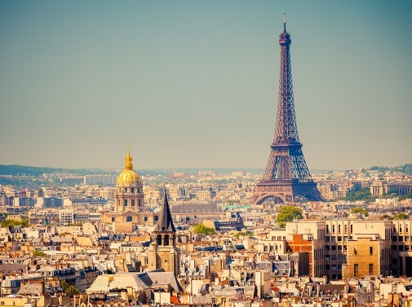
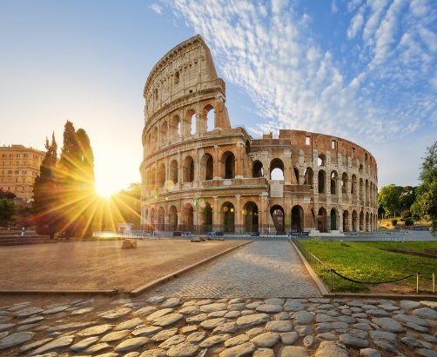
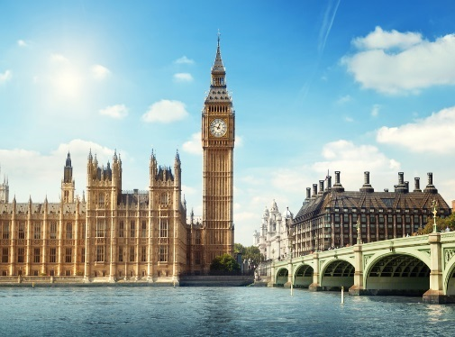
Steden “die hoog op het verlanglijstje staan”
STEDEN DIE EUROPEANEN
MINSTENS EENMAAL IN HUN LEVEN
ZOUDEN WILLEN BEZOEKEN
25% (-2 pt)
16% (=)
15% (+1 pt)
12% (=)
NEW YORK
PARIJS
ROME
LONDEN
15% (+1 pt)
19% (+ 1 pt)
10% (-1 pt)
19% (+5 pts)
STEDEN DIE AMERIKANEN
MINSTENS EENMAAL IN HUN LEVEN
ZOUDEN WILLEN BEZOEKEN

Slide 48


Steden “die hoog op het verlanglijstje staan” van de Europeanen
in %
New York | 24 | New York | 26 | New York | 25 | New York | 29 | New York | 27 | New York | 25 | New York | 23 | New York | 21 | Paris | 27 | New York | 24
Rome | 13 | Rome | 16 | Paris | 17 | Paris | 21 | Paris | 20 | Rome | 15 | Paris | 19 | Paris | 12 | Rome | 22 | Paris | 20
London | 9 | Sydney | 15 | Rome | 16 | Rome | 18 | London | 16 | Barcelona | 10 | London | 15 | London | 12 | New York | 17 | London | 16
Sydney | 9 | Tokyo | 13 | London | 16 | London | 15 | Tokyo | 16 | Paris | 9 | Rome | 14 | Tokyo | 10 | Tokyo | 10 | Rome | 13
Tokyo | 9 | Paris | 13 | Sydney | 9 | Tokyo | 12 | Rome | 7 | London | 8 | Sydney | 10 | Rome | 9 | London | 9 | Rio de Janeiro | 12
Venice | 8 | Barcelona | 8 | Tokyo | 9 | Sydney | 7 | Sydney | 7 | Tokyo | 7 | Barcelona | 8 | Sydney | 9 | Barcelona | 9 | Venice | 11
Barcelona | 5 | Venice | 7 | Vienna | 7 | Berlin | 6 | Moscow | 7 | Prague | 7 | Tokyo | 7 | Vienna | 7 | Sydney | 7 | Tokyo | 10
Los Angeles | 5 |  |  | Barcelona | 6 | Venice | 5 | Madrid | 6 | Sydney | 6 | Berlin | 6 | Berlin | 6 | Cracow | 6 | Sydney | 10
 |  |  |  | Moscow | 5 |  |  | Barcelona | 5 | Venice | 6 | Moscow | 6 | Moscow | 6 | Moscow | 5 | Moscow | 5
 |  |  |  | Rio de Janeiro | 5 |  |  | Amsterdam | 5 | Vienna | 5 | Los Angeles | 5 | Stockholm | 6 | Prague | 5 | Beijing | 5
 |  |  |  | Berlin | 5 |  |  | Prague | 5 | Berlin | 5 | Rio de Janeiro | 5 | Barcelona | 5 | Madrid | 5
 |  |  |  |  |  |  |  |  |  |  |  | Stockholm | 5 | Los Angeles | 5
 |  |  |  |  |  |  |  |  |  |  |  | Amsterdam | 5 | Prague | 5
New York is de favoriete droombestemming die (bijna) alle Europeanen minstens 1x in hun leven zouden willen bezoeken.

Slide 49


Steden “die hoog op het verlanglijstje staan”
in %
Paris | 19 | Paris | 16 | Paris | 17 | Paris | 15
London | 19 | New York | 10 | London | 14 | Beijing | 14
New York | 15 | London | 9 | New York | 13 | New York | 9
Rome | 10 | Rio de Janeiro | 9 | New Delhi | 7 | London | 8
Sydney | 8 | Fernando de Noronha | 8 | Mumbai | 6 | Tokyo | 7
Las Vegas | 7 | Fortaleza | 7 | Bangalore | 5 | Shanghai | 7
Tokyo | 6 | Sao Paolo | 6 | Cachemire | 5 | Hong Kong | 5
Dublin | 5 | Gramado | 6
San Francisco | 5 | Rome | 5
 |  | Tokyo | 5
 |  | Natal | 5
Parijs is de favoriete droombestemming die niet-Europeanen minstens 1x in hun leven zouden willen bezoeken.

Slide 50

Perceptie van landen wereldwijd
Welk land is volgens u …
EuropA
Het goedkoopst
Spanje
11%
Spanje
10%
Mexico
28%
Brazilië
19%
India
20%
China 21%
Thailand 19%
Het meest exotisch
India 13%
Thailand 11%
Thailand
18%
Thailand
13%
Thailand
9%
India
11%
China 11%
Frankrijk 9%
Het wildst
Australië 10%
Australië 9%
Australië
15%
Zuid-Afrika
50%
Zuid-Afrika
24%
USA
25%
Zuid-Afrika 9%
Zuid-Afrika 8%

Slide 51
Perceptie van landen wereldwijd
Welk land heeft volgens u …
EuroPA
de rijkste cultuur
Italië18%
Frankrijk 15%
Italië
22%
Italië
18%
Brazilië
19%
India
35%
China
62%
de beste gastronomie
Frankrijk 41%
België 22%
Italië 18%
Italië
31%
Italië
30%
Brazilië
41%
India
46%
China
59%
de rijkste geschiedenis
Italië 22%
Frankrijk 16%
Griekenland 14%
Italië
28%
Italië
18%
Italië 14%
Griekenland 13%
Egypte 13%
India
28%
China
25%

Slide 52
Perceptie van landen wereldwijd
Welk land is volgens u …
EuropA
het meest gastvrij
België 13%
Frankrijk 10%
Spanje 9%
Italië 7%
Spanje 15%
Italië 13%
USA
21%
Brazilië
52%
India
26%
China
35%
het meest romantisch
Italië 50%
Frankrijk 18%
(België 2%)
Italië
39%
Frankrijk
48%
Frankrijk
49%
Frankrijk 21%
Zwitserland 18%
Frankrijk
64%
het meest ontspannend
Frankrijk 14%
Spanje14%
Italië 7%
Thailand 5%
België 5%
Spanje 11%
Italië 8%
USA
17%
Brazilië
19%
India
17%
China
21%

Slide 53

Boekingswijze

Slide 54
Voorafbetaling van de vakantieboeking
Toen u de laatste keer een vakantie boekte, hoe lang op voorhand reserveerde en betaalde u die ?
EuropA
13%
18%
Meer dan 6 maanden voor vertrek
Tussen 4 en 6 maanden
21%
23%
Tussen 1 en 4 maanden
32%
29%
Minder dan 1 maand vooraf
16%
17%
U maakt geen enkele reservatie
18%
13%
Europeanen betalen hun vakantie gemiddeld 1 tot 4 maanden voor het vertrek.
Britten betalen het vroegst (22% + 6 maanden), Spanjaarden het laatst (23% minder dan een maand op voorhand).

Slide 55


Type logies voor deze zomer
Hotels blijven het populairste type logies tijdens de zomervakantie
EuropA
48%
Hotel
53%
32%
Huur van een huis / appartement
32%
21%
Gratis verblijf bij vrienden / familie / in een vakantiewoning
19%
16%
Bed & Breakfast
14%
11%
Camping
10%
6%
Boot (bv: cruise)
2%
4%
Caravan, mobilhome of campingcar
5%

Slide 56

Type logies voor deze zomer
53%
41%
55%
47%
44%
32%
31%
35%
32%
31%
19%
31%
25%
28%
29%
De Belgen volgen de algemene tendens van de andere Europese landen en verkiezen een hotel als type logement.
De Fransen huren het liefst een vakantiewoning.

Slide 57

Type logies voor deze zomer
56%
54%
61%
57%
40%
27%
32%
26%
28%
28%
14%
12%
17%
22%
27%
Oostenrijkers verkiezen het vaakst een hotel als logement.

Slide 58
Nieuwe logies- en reistrends
Welk alternatief type logies of reis beleefde u al eens ?
Europa
Top 3 :
Huren van huis / appartement van een particulier | 46% / 59% België: 46% | 38% / 59% | 52% / 58% | 48% / 55% | 53% / 51%
Verblijven bij een local | 24% / 34% België: 26% | 20% / 37% | 38% / 43% | 48% / 55% | 63% / 69%
Gratis huisuitwisseling tussen particulieren | 13% / 20% België: 13% | 16% / 29% | 19% / 23% | 34% / 44% | 53% / 56%
De hele bevolking / generatie 2000 - Millenials
De jonge generatie kiest vaker voor dit type logies

Slide 59
Nieuwe logies- en reistrends
Welk alternatief type logies of reis beleefde u al eens ?
Boshut
Logeren bij een local
Primitieve camping
Huisuitwisseling
Ontvangst van reizigers thuis
Eco-toerisme
Sociaal toerisme
Rondtrekkend toerisme
Heel de bevolking
Europa: 53% België: 48% | 67% | 70% | 70% | 74%
EuropA
59% | 83% | 72% | 81% | 77%
Generatie 2000 - Millenials
De jonge niet-Europese generatie kiest vaker voor dit type logies dan de Europese.

Slide 60
Online evaluaties gepost door vakantiegangers na hun vakantie
Post u een online commentaar na uw terugkeer uit vakantie?
Heel de bevolking
Europa: 70% België: 66% | 75% | 83% | 92% | 93%
Hotel
Gehuurde accomodatie
Toeristische attractie
Restaurant
Luchtvaartmaatschappij
EuropA
76% | 82% | 87% | 95% | 96%
Generatie 2000 - Millenials
Online evaluatie: gebruikelijker bij niet-Europeanen
Barometer 2017: 27% van de Belgen houdt rekening met online evaluaties bij de keuze van hun
logement, hun transport of vakantie-activiteit.

Slide 61

Online evaluaties gepost door vakantiegangers na hun vakantie
Waarover post u een online commentaar na uw terugkeer uit vakantie?
Hotel | 58% | 62% | 67% | 69% | 65%
Restaurant | 50% | 57% | 60% | 67% | 63%
Gehuurde accomodatie | 39% | 57% | 47% | 51% | 51%
Toeristische attractie | 36% | 40% | 45% | 57% | 60%
Luchtvaartmaatschappij | 30% | 33% | 43% | 47% | 47%
Hotels en restaurants krijgen de meeste online evaluaties.
Weinig Belgen (en Duitsers) evalueren een luchtvaartmaatschappij (30%).

Slide 62

Online evaluaties gepost door vakantiegangers na hun vakantie
Waarover post u een online commentaar na uw terugkeer uit vakantie?
Hotel | 65% | 56% | 59% | 65% | 61%
Restaurant | 57% | 46% | 49% | 55% | 53%
Gehuurde accomodatie | 39% | 38% | 38% | 45% | 56%
Toeristische attractie | 50% | 34% | 38% | 41% | 54%
Luchtvaartmaatschappij | 37% | 30% | 35% | 37% | 36%
Online beoordelingen zijn de 3de keuzefactor bij de keuze van logies voor veel landen, en bij meer dan een kwart van de Belgen (gegevens 2017).

Slide 63

Vakantie en werk

Slide 64





Het werk loslaten tijdens de vakantie
Wat uw werk betreft, zal u tijdens uw vakantie…?
EuropA
53%
Het werk helemaal loslaten
45% (-3ptn)
16%
Mails blijven checken,
zonder echt te antwoorden
21% (+3 ptn)
8%
7% (-2 ptn)
Mails en telefoons
blijven beantwoorden
3%
Vaak blijven doorwerken, al is het maar sporadisch
3% (=)
20%
Niet van toepassing / geen werk
24% (+2 ptn)
De meerderheid van de Europeanen zal het werk volledig loslaten tijdens de vakantie.
Bij de Belgen daalt deze ingesteldheid licht in vergelijking met vorig jaar.

Slide 65





Het werk loslaten tijdens de vakantie
Wat uw werk betreft, zal u tijdens uw vakantie…?
Bij diegenen op wie deze vraag van toepassing is:
Het werk helemaal loslaten
71%
70%
68%
66%
64%
64%
61%
59%
59%
58%
66%
55%
40%
40%
De niet-Europeanen hebben meer de neiging om verder te werken op
vakantie (behalve de Brazilianen).

Slide 66
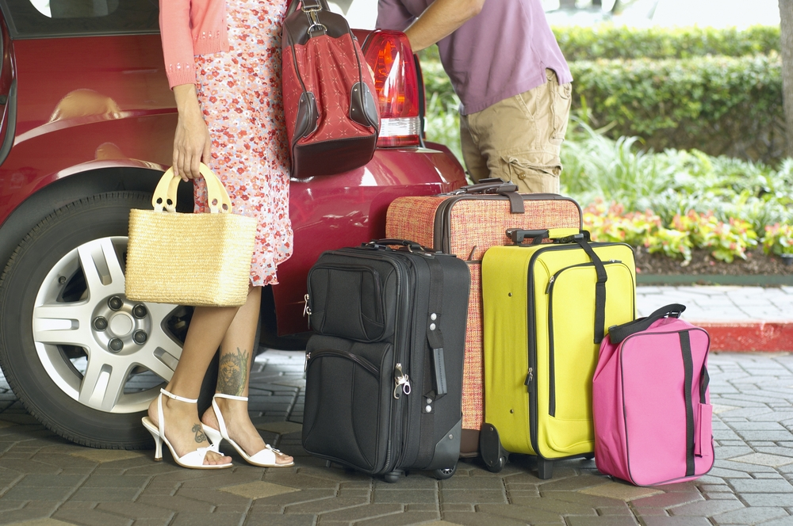
Keuzecriteria

Slide 67

Essentiële keuzecriteria voor de bestemming
Welke criteria bepalen uw bestemmingskeuze het meest?
Europa
52%
Het budget dat u zal toekennen
48%
48%
Het klimaat
49%
42%
Het risico op een terroristische aanslag
35%
37%
Sanitaire risico’s
33%
36%
Persoonlijk risico (diefstal, agressie, enz.)
26%
33%
Kwaliteit van de toeristische infrastructuur
38%
33%
Ontspanningsmogelijkheden en culturele activiteiten
32%
Het budget blijft het n° 1 criterium voor Europa, voor de Belgen het klimaat.
Het risico op een aanval / terroristische aanslag is sinds enkele jaren een constant criterium in de keuze van een bestemming voor de zomervakantie.

Slide 68

Essentiële keuzecriteria voor de bestemming
Europa
32%
Risico besmetting met zikavirus
29%
30%
Politieke situatie in het vakantieland
23%
29%
Duur van traject tot aan vakantiebestemming
23%
28%
Risico op sociale onrusten
19%
27%
Risico op natuurramp
21%
19%
Uw capaciteit om de lokale taal te spreken
15%
16%
Economische situatie in land van bestemming
10%
13%
Kwaliteit van de internettoegang
15%
13%
Wisselkoers van de lokale munt
10%

Slide 69
Belangrijkste keuzecriteria voor de Belgen (FR/NL)
De belangrijkste keuzecriteria voor de Belgen in de keuze van hun vakantiebestemming
Het klimaat komt op de eerste plaats (49%, -2 ptn), kort gevolgd door het budget (48%, - 3 ptn).
Onzekerheid (risico op aanslagen) en de politieke situatie zijn belangrijke keuzecriteria voor een derde van de Belgen.

Slide 70

Bezorgdheden en verzekering

Slide 71
De bekommernissen van de Belgen (NL/FR) t.o.v. hun reis
GEZONDHEID
ANDERE
Top 3 bekommernissen van de Belgen: gezondheidsproblemen op vakantie, problemen betreffende het huis en ongelukken tijdens het traject.
Geen grote verschillen tussen FR en NL.

Slide 72
De reisbijstands- en annulatieverzekering van de Belgen
Reisbijstandsverzekering
De voornaamste redenen om geen reisbijstandsverzekering te onderschrijven:
« Ik loop geen enkel risico »: 30%
« Ik reis niet ver genoeg »: 24%
« Ik reis niet vaak genoeg »: 22%
« Reeds inbegrepen in andere contracten »: 11%
De meerderheid van de Belgen (70%) zegt gedekt te zijn door een verzekering (+4 ptn vs 2016).
31% (-2 ptn vs 2017) zegt « geen reisbijstand nodig te hebben ».

Slide 73

Conclusies

Slide 74
Conclusies
Vakantieplannen
De vakantieplannen van de Europeanen stijgen en bereiken een gemiddelde van 64% (+ 1 pt).
Het aantal Belgen met vakantieplannen zit eveneens in de lift (63%, + 3 ptn). Korte vakanties (maximum 1 week) zijn gedaald (42%, -3 ptn), terwijl langere vakanties (3 weken en meer) gestegen zijn (23%, +3 ptn). Vakanties van 2 weken blijven gelijk aan 35%.
Bestemmingen
Ondanks een lichte daling t.o.v. vorig jaar, blijft Europa meer dan ooit dé vakantiebestemming van Europeanen en Belgen (78%, +1 pt vs 2017).
Belgen verkiezen altijd Frankrijk als vakantieland (34%, + 2 ptn), gevolgd door Spanje (19%), België (16%) en Italië (12%).
New York (25%), Rome (15%) en Barcelona (10%) zijn droombestemmingen die Belgen minstens één keer in hun leven zouden willen zien.
Volgens de Belgen is Thailand de meest exotische bestemming (18%), Italië het meest romantische land (50%) met de rijkste cultuur (22%) en Frankrijk de top voor gastronomie (41%).

Slide 75

Conclusies
Transport
Meer dan 5 Belgen op 10 gebruikt de wagen om op reis te gaan. Bijna 5 Belgen op 10 neemt het vliegtuig. De trein verliest lichtjes aan populariteit (8%, -3 ptn).
Belgisch vakantiebudget stijgt
Het vakantiebudget van de Europeanen daalt met
2% tot € 1.957. (Het budget bereikt € 2.004 (+1%)
zonder de UK, Zwitserland en Polen)
Het vakantiebudget van de Belgen stijgt met 6%
(+ € 139) tot € 2.318.
Het budget van de NL stijgt met 7% (€ 2.177),
dat van de FR met 5% (€ 2.459).
De Belgische reiziger stelt het goed:
De 4 grote « vakantieparameters » zijn positief:
- De Belgische vakantiegangers zijn dit jaar talrijker.
- De frequentie van de lange vakanties stijgt, die van de korte vakanties daalt.
- Het aantal meervoudige vertrekken stijgt lichtjes.
- Het gemiddeld vakantiebudget kent opnieuw een stijging na een sterke daling vorig jaar.

Slide 76
Conclusies
Andere gegevens
Over het types logies: 53% van de Belgen gaat op hotel, 32% huurt een vakantieverblijf en 19% verblijft bij vrienden of op een tweede verblijfplaats.
De Belgen schrijven vaak een online beoordeling over hun hotel (58%), restaurant (50%), logies (39%) of toeristische attractie (36%).
Het klimaat en budget blijven de belangrijkste criteria bij de keuze van de vakantiebestemming van de Belgen.
45% (-3 ptn) van de Belgen verklaart het werk helemaal los te laten tijdens hun vakantie.
26% van de Belgen droomt de UEFA Cup 2020 bij te wonen, 23% Roland Garros en de Tour de France, en 22% het WK voetbal 2018 en de Grote Prijs van Monaco 2018.
De Belg en zijn annulatieverzekering
84% van de Belgen zijn bezorgd over eventuele gezondheidsproblemen tijdens hun vakantie.
7 Belgen op 10 verklaart een reisbijstandsverzekering te hebben.

Slide 77
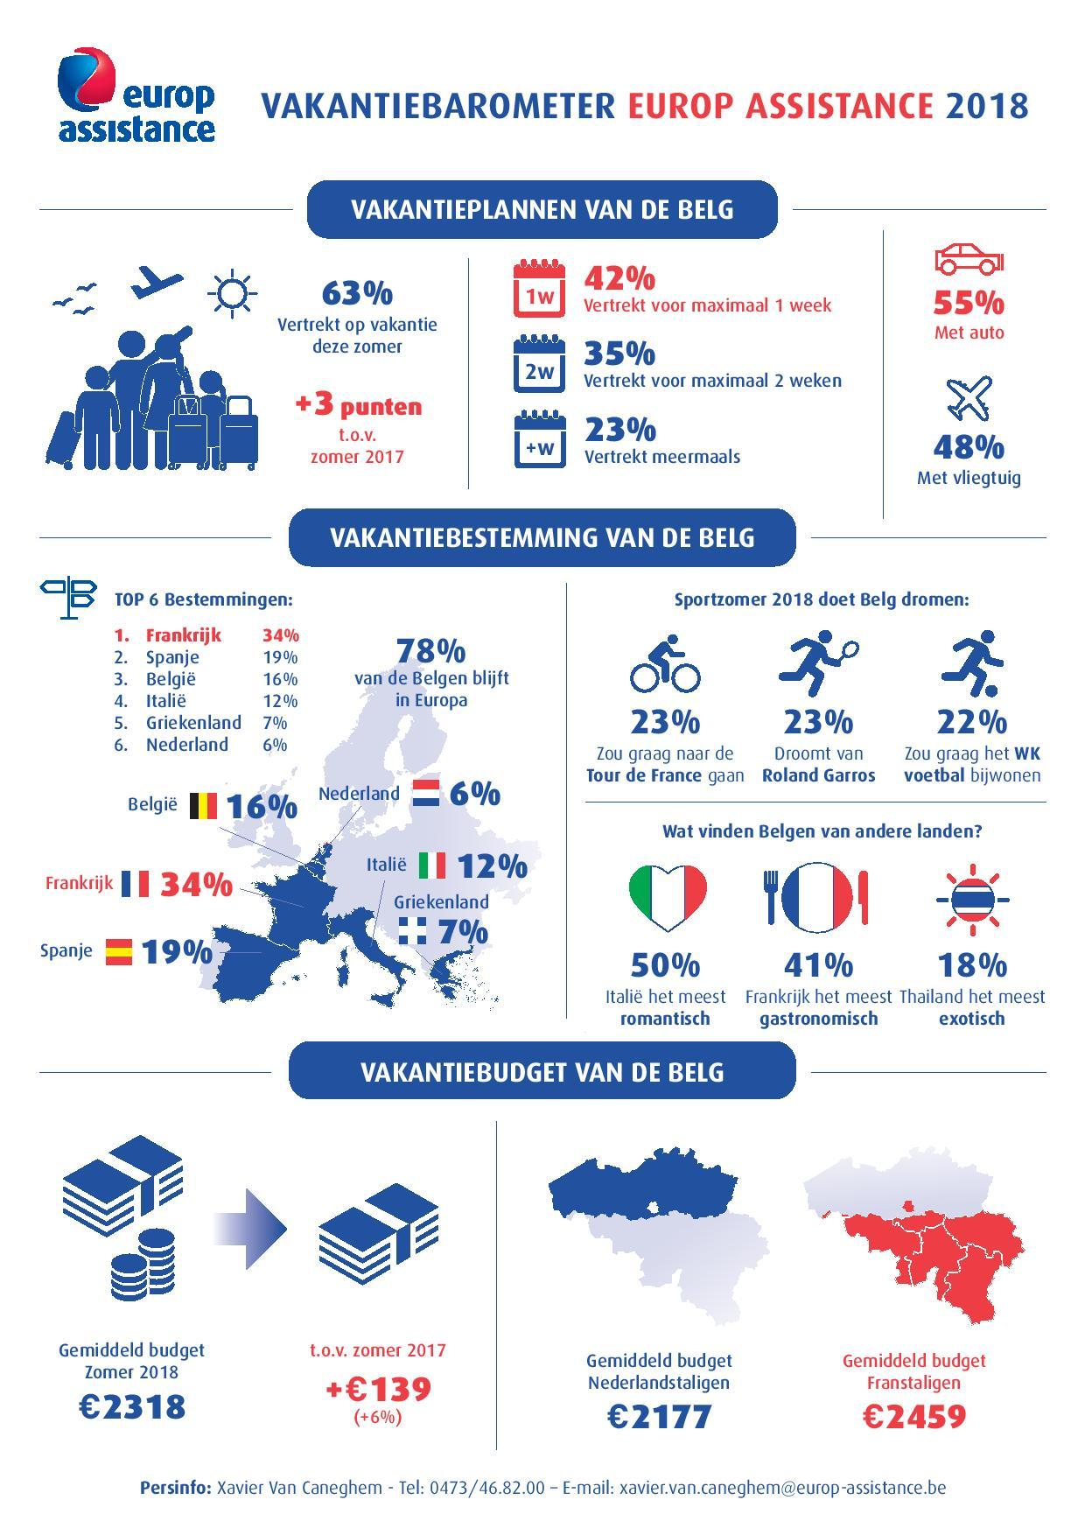

Slide 78
Fijne vakantie!
Volg ons…

